Slide 1
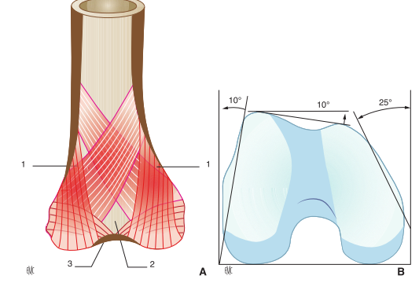
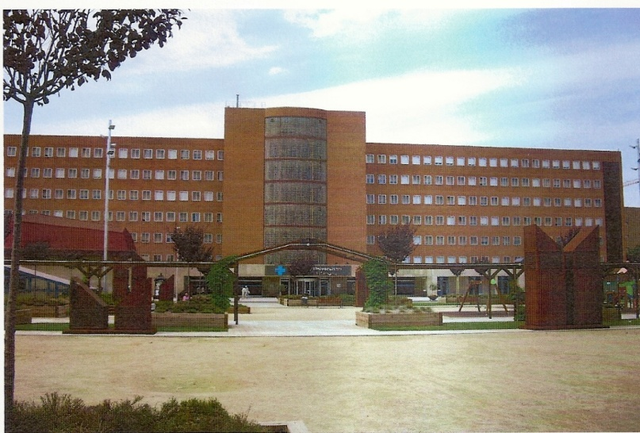
Enclavados en las fracturas del fémur distal
Antonio Gómez Ribelles
Hospital Universitario de Lleida, Arnau de Vilanova.

Slide 2
Notes:
De qué vamos a hablar?

Slide 3
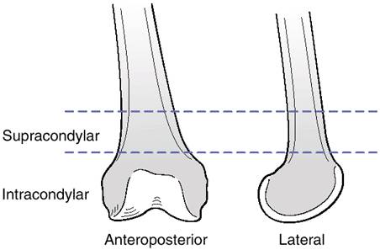
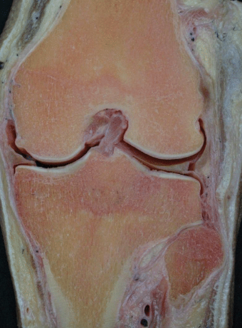
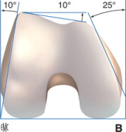
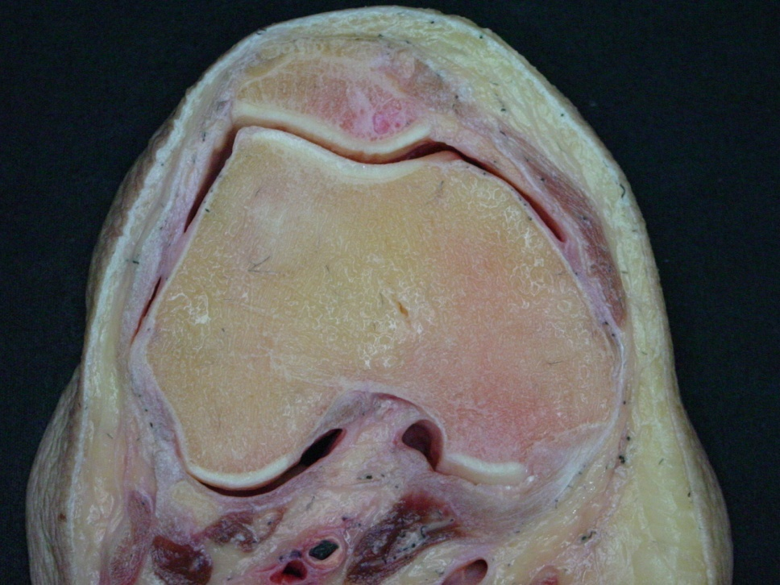
Anatomía
Epidemiología
Dificultad técnica
Introducción
Clasificación
Clavos
Placas
Otras técnicas
Conclusiones
15 cm distales del fémur
- 8 cm epifisarios
- 9-15 cm metafisarios
Notes:
A modo de introducción, señalar que nos referiremos a las fracturas que afectan a los 15 cm distales del fémur.
Se trata de un hueso esponjoso, pero con la compleja estructura articular de la rodilla, cuya afectación genera muchas dificultades para tratarlas

Slide 4
Anatomía
Epidemiología
Dificultad técnica
Introducción
Clasificación
Clavos
Placas
Otras técnicas
Conclusiones
Patología grave con mortalidad equivalente a la fractura
proximal de fémur, en ancianos. Sólo 18%-20% van a caminar
sin ayuda
0’4 % de todas las fracturas . 3% de las fracturas de fémur
Clásica distribución bimodal
Jóvenes: alta energía
Ancianos: baja energía - periprotésicas
Notes:
Patología grave con mortalidad equivalente a la fractura
proximal de fémur, en ancianos. Sólo 18%-20% van a caminar
sin ayuda
0’4 % de todas las fracturas . 3% de las fracturas de fémur
Clásica distribución bimodal:
- Varón joven traumatismo de alta energía (20 años)
- Mujer anciana ( 70 años) caída en domicilio

Slide 5
Anatomía
Epidemiología
Dificultad técnica
Introducción
Clasificación
Clavos
Placas
Otras técnicas
Conclusiones
Implicación docente
“…Las fracturas distales de fémur han
Sido, históricamente, difíciles de tratar.
Todavía hoy siguen siendo en ocasiones un reto para muchos cirujanos…”
Notes:
Y la reconstrucción entraña una gran dificultad técnica, reflejada clásicamente en la literatura, y que comprobamos a diario.
Y esto tiene una implicación docente en la formación MIR, ya que no siempre podemos dejar operar a vosotros.

Slide 6
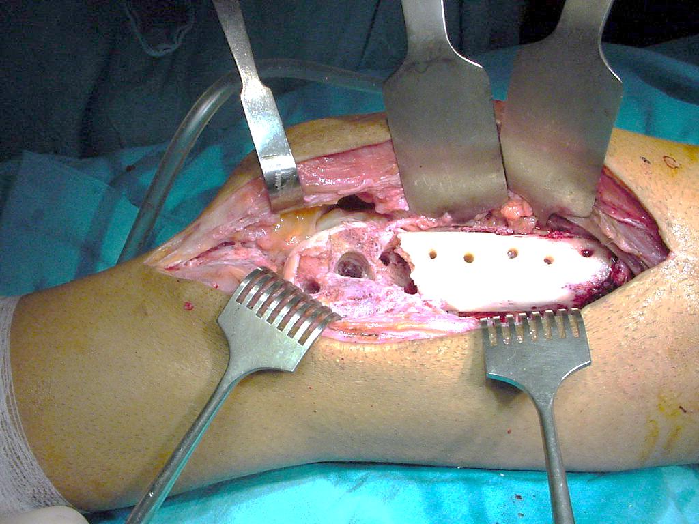
Anatomía
Epidemiología
Dificultad técnica
Introducción
Clasificación
Clavos
Placas
Otras técnicas
Conclusiones
Complicaciones postoperatorias frecuentes:
Infección
Retardo-pseudoartrosis
Rigidez articular
Artrosis postraumática
Notes:
Ya que, a pesar de hacer las cosas bien, hay un importante porcentaje de complicaciones, como os explicarán en la mesa siguiente: infección, retardo de consolidación, rigidez articular y la posible evolución a artropatía degenerativa

Slide 7
Objetivos de esta charla: … aprender…
1- Clasificación de las fracturas distales de fémur
Clasificación de las fracturas periprotésicas de fémur en PTR
2- Diagnóstico y clínica de la fractura
3- Tipos de tratamiento que se pueden utilizar.
4- Clavo femoral anterógrado
5- Clavo retrógrado :
a- indicaciones
b- indicación límite
c- técnica básica
d- trucos y tretas
6- Complicaciones
Notes:
Los objetivos de esta charla será, pues, aprender:
qué clasificaciones son útiles en estas fracturas,
conocer la clínica más habitual y como evitar errores diagnósticos,
Saber qué tipo de tto se pueden aplicar en esta localización
Y dentro del enclavado, nos centraremos en ambos tipos, anterógrado, y retrógrado.
Al final, alguna noción sobre las complicaciones.

Slide 8
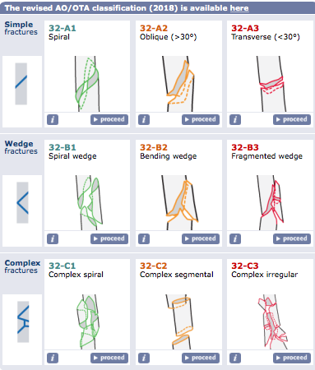
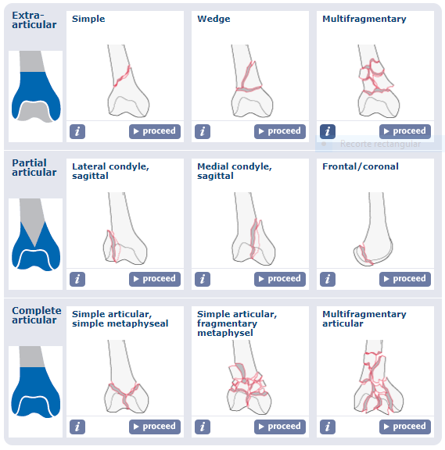
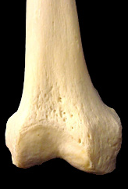
Clasificaciones
Introducción
Clasificación
Clavos
Placas
Otras técnicas
Conclusiones
Clasificación AO (revisada en enero 2018)
Notes:
Según la actualizada clasificación de la AO (enero de este año), las fracturas de este segmento corresponden a las 33, y a algunas de las …
… del grupo 32, diafisarias, en el tercio más distal.

Slide 9
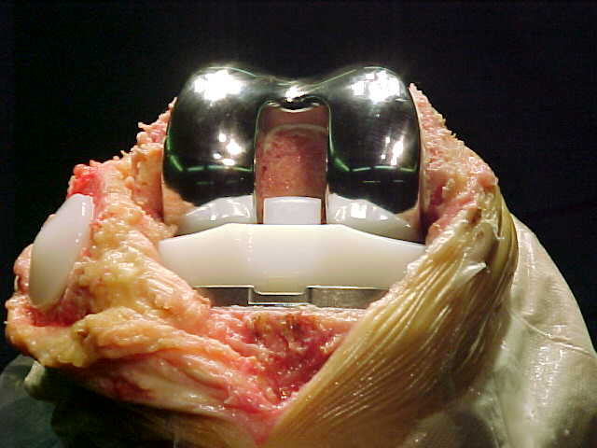
Clasificaciones
Introducción
Clasificación
Clavos
Placas
Otras técnicas
Conclusiones
Notes:
Pero, que pasa si hay una prótesis implantada, que cada vez vemos con más frecuencia: Lewis y Rorabeck publicaron una clasificación diferenciando en desplazadas con prótesis anclada y en las que estaban aflojadas

Slide 10
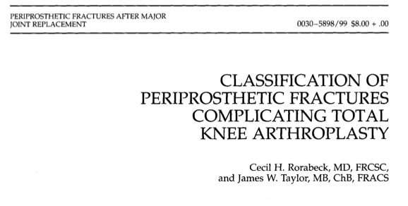
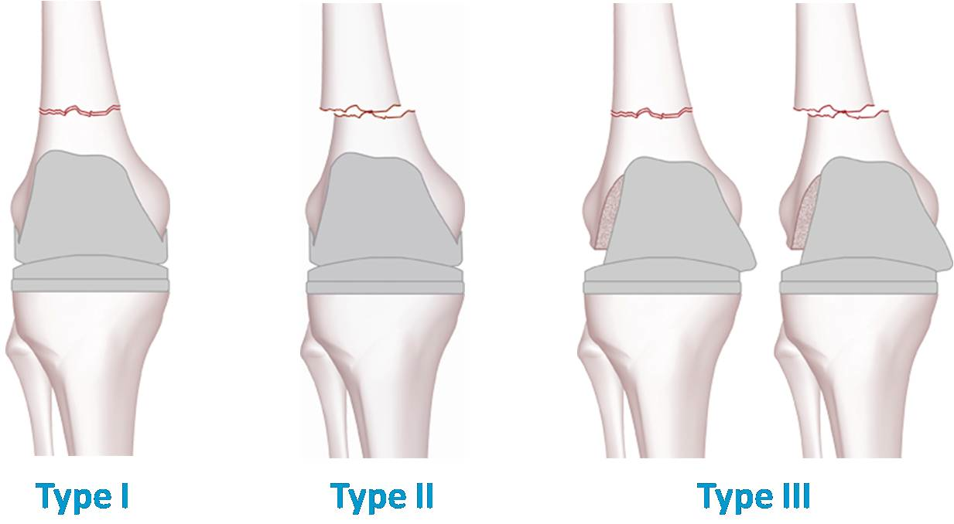
Clasificaciones
Introducción
Clasificación
Clavos
Placas
Otras técnicas
Conclusiones
PTR intacta
PTR aflojada
Clasificación de Lewis y Rorabeck
Notes:
Pero, que pasa si hay una prótesis implantada, que cada vez vemos con más frecuencia: Lewis y Rorabeck publicaron una clasificación diferenciando en desplazadas o no con prótesis anclada y en las que estaban aflojadas

Slide 11
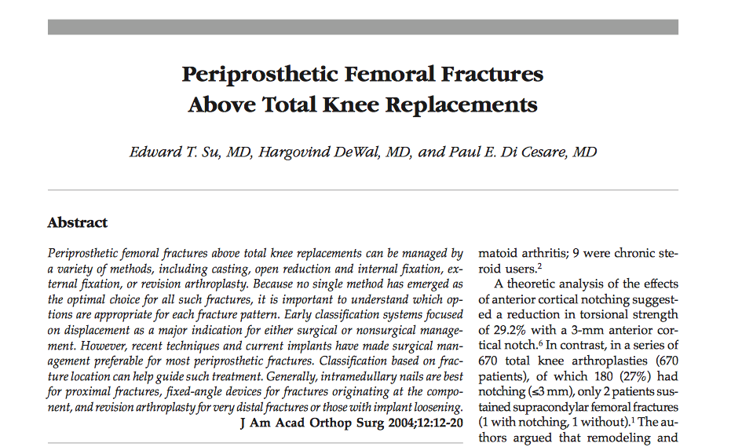
Clasificaciones
Introducción
Clasificación
Clavos
Placas
Otras técnicas
Conclusiones
Clasificación de Su et al.
Notes:
Pero la más actual es la de Su (y ya es del 2004), dividida según el origen de la fractura en tipo I las proximales al área protésica, en dos si se inicia en el borde la prótesis o si algún trazo de fractura se inicia en el componente de fijación protésico.

Slide 12
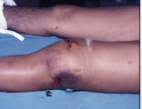
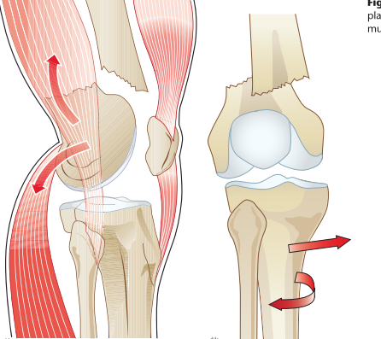
Clínica
Dolor, deformidad, impotencia funcional, derrame …
Lesiones cutáneas hasta en el 20-30% de los casos
Fragmento óseo próximal que protruye de medial a lateral
( fracturas abiertas grado I -II)
Lesiones nerviosas, poco frecuentes: peroneo común
Lesiones vasculares 0’5-1%
Introducción
Clasificación
Clavos
Placas
Otras técnicas
Conclusiones
￼
￼
Notes:
Todos conocemos la clínica de estas fractura: impotencia y dolor, y la deformidad típica debido a la tracción muscular (que tendremos que contrarrestar cuando coloquemos al paciente en la mesa de Q), lesiones cutáneas hasta el 30% (por el desplazamiento lateral del macizo codilleo, escasas lesiones nerviosas (le peroneo común de forma ocasional), y vasculares en menos del 1%.

Slide 13
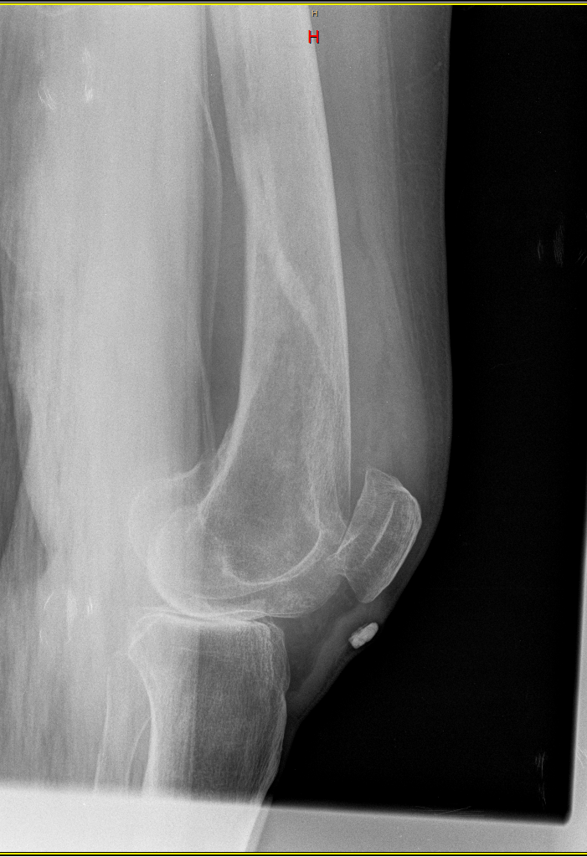
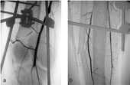
Pruebas complementarias
Introducción
Clasificación
Clavos
Placas
Otras técnicas
Conclusiones
RX: A-P y L fémur completo
TAC: lesiones articulares
RNM : pacientes jóvenes con sospecha lesiones ligamentosas asociadas
Otras: angioTC, Arteriografía
Notes:
Qué pruebas pediremos.
Fundamental ver una Rx de fémur completo en dos proyecciones, para evitarnos sorpresas: en esta fractura “bah, vamos a poner un retrógrado” y suerte que pedimos antes de entrar esta otra Rx, , que en la mesa de Q nos podía obligar a cambiar de técnica y quedar como unos tontos.
En ocasiones, sobre todo en fracturas articulares complejas, podemos ayudarnos del TC, para planificar el abordaje.
La RMN no suele ser útil (sólo para valorar lesiones ligamentosas)
Y sí puede ser útil la arteriografía en sospecha de lesiones vasculares

Slide 14
Objetivos del tratamiento
Introducción
Clasificación
Clavos
Placas
Otras técnicas
Conclusiones
Montaje sólido y estable
Restauración y conservación ejes
Restauración y conservación línea articular
Tratamientos con mínima agresión
Recuperar funcionalidad
Notes:
El objetivo del tratamiento perseguirá estas metas: montaje sólido y estable al hueso, pero con flexibilidad en el foco, y restaurar tanto los ejes como la superficie articular.
Todo ello realizando la mínima agresión posible y recuperar la función de forma precoz.

Slide 15
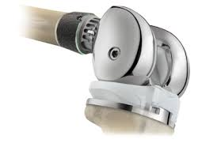
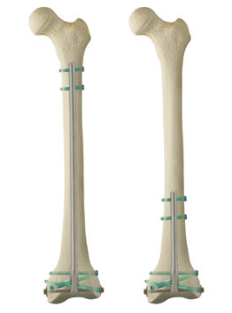
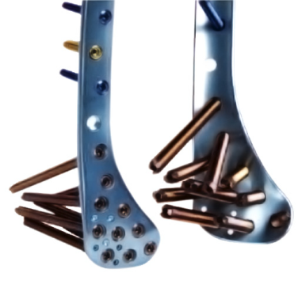
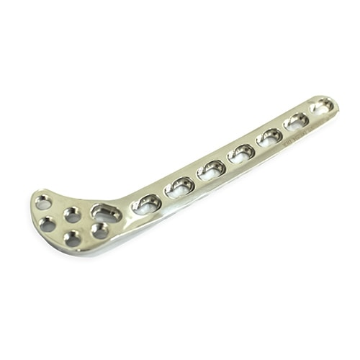
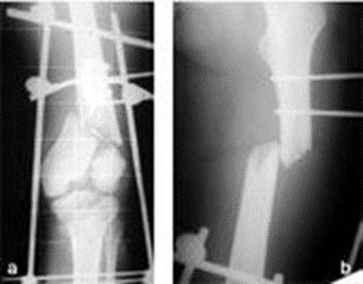
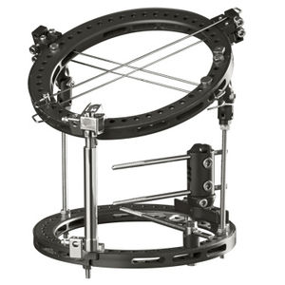
Tipos de tratamiento
Introducción
Clasificación
Clavos
Placas
Otras técnicas
Conclusiones
A- Clavo endomedular
B- Placas
C- Otros
Notes:
Pero cómo conseguirlo… Ha y multitud de sistemas en el mercado, …

Slide 16
Introducción
Clasificación
Clavos
Placas
Otras técnicas
Conclusiones
Anterógrado
Vs
Retrógrado
Enclavado
centromedular
Notes:
En primer lugar el clavo endomedular, que puede ser, como en otras localizaciones vistas ayer, anterógrado y retrógrado.

Slide 17
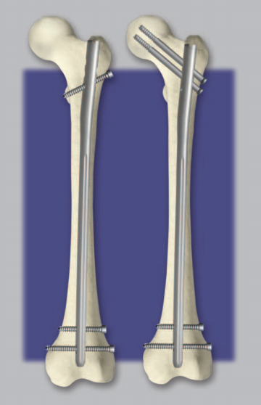
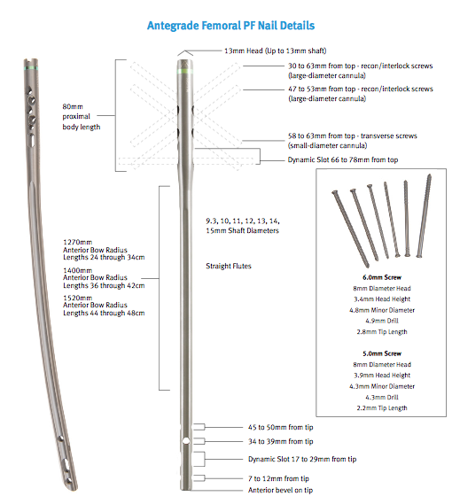
Retrógrado vs Anterógrado
Introducción
Clasificación
Clavos
Placas
Otras técnicas
Conclusiones
Anterogrado: Ventajas
1. Permite reconstrucción proximal.
2. Mejor fijación de fracturas proximales
3. Es más fácil mantener longitud
y rotaciones
Notes:
Que ventajas y desventajas tienen cada uno de ellos: la ventaja del anterógrado es que permite reconstruir el segmento proximal del fémur si se necesita, ya sea por complicación intraoperatoria (se os ocurre alguna, por ejemplo, una fractura basicervical por la entrada del clavo), mejor fijación en las fracturas más altas de este segmento, y es más fácil alinear la fractura.

Slide 18
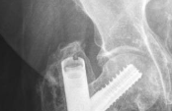
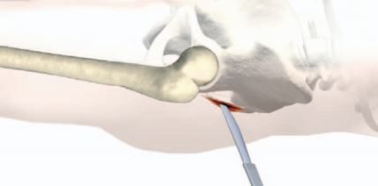
Retrógrado vs Anterógrado
Introducción
Clasificación
Clavos
Placas
Otras técnicas
Conclusiones
Anterógrado: desventajas-contras
1- Potencial fractura de cuello femoral.
2- Entrada de trocánter puede provocar complicaciones
y migración (dinamización)
3- Pobre control de fracturas distales (min 8 cm segmento)
4- Dolor en el abordaje sobre los abductores.
Notes:
Las desventajas radican en las potenciales fracturas proximales, alteraciones del brazo abductor de la cadera por la agresión quirúrgica y peor control en las fracturas más distales.

Slide 19
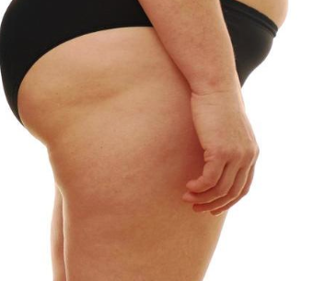
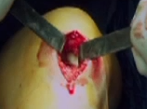
Retrógrado vs Anterógrado
Introducción
Clasificación
Clavos
Placas
Otras técnicas
Conclusiones
Retrógrado: ventajas
1- Ideal en pacientes obesos, por menor problema de abordaje
2- Óptimos en rodillas flotantes o asociados a fr de rótula
3- Mejor estabilización/fijación en fracturas distales (nuevos implantes)
4- Alta tasa de consolidación
23/23 casos (2012)
Notes:
El retrógrado será ideal en pacientes de alto IMC (menos problemas con el abordaje en rodilla), óptimos en rodillas flotantes, en las que el abordaje de ambas fracturas es el mismo, nos proporciona más estabilidad en fracturas distales, sobre todo con los nuevos implantes, y tiene una alta tasa de consolidación (en trabajos como éste, del 2012, un 100% de éxitos).

Slide 20
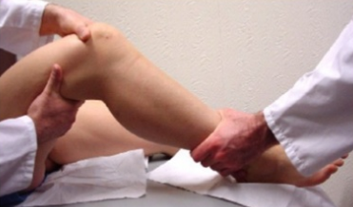
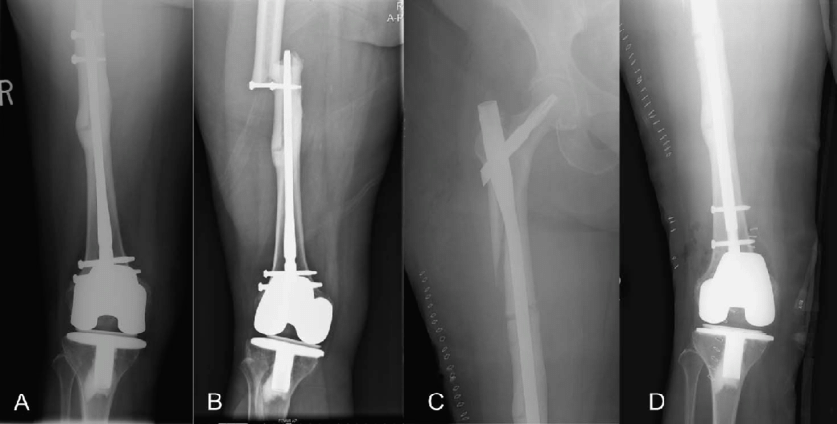
Tipos de síntesis
Retrógrado vs Anterógrado
Retrogrado: desventajas-contras
Introducción
Clasificación
Clavos
Placas
Otras técnicas
Conclusiones
Daño articular (yatrogenia)
Fresado a traves de la rodilla (diseminación bacteriana)
Mayor dificultad para mantener distancia y rotaciones
Fracturas peri implante más frecuentes
Gonalgia postop: ¿es real?
Notes:
En cambio, se ha criticado el daño articular yatrogénico, que en fracturas abiertas podría existir una diseminación de gérmenes hacia la articulación, que parece más dificil conseguir una buena reducción, y que podría haber fracturas periimplante, como en esta Rx que se rescató con un anterógrado,
Por último, clasicamente se ha asociado el abordaje transrotuliano con dolor crónico en la rodilla, pero …

Slide 21
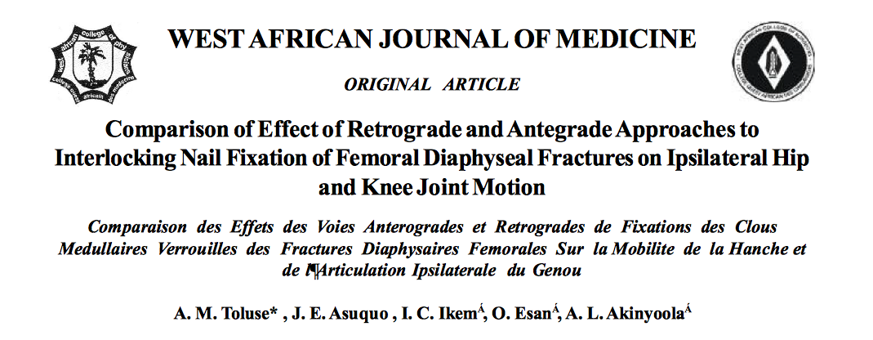
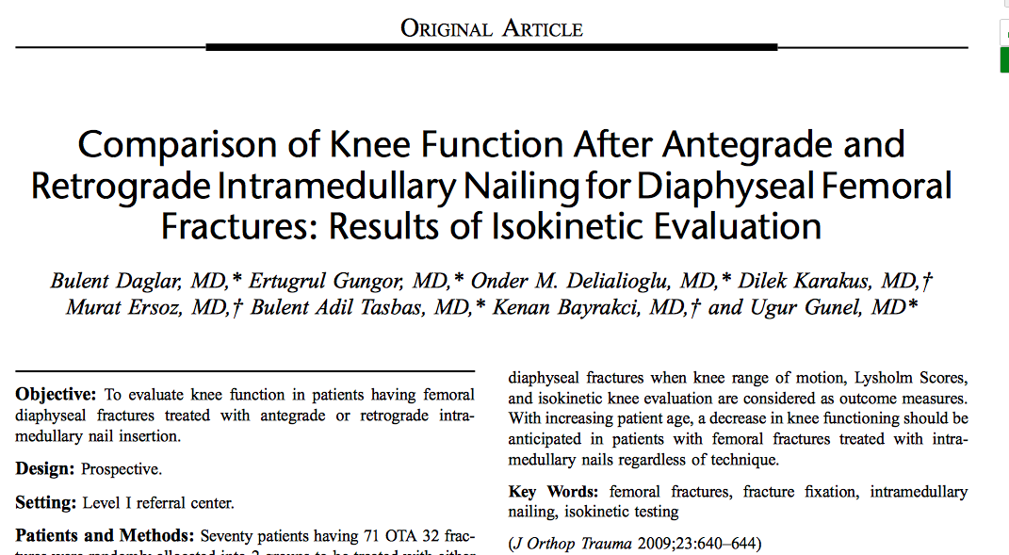
Retrógrado vs Anterógrado
Introducción
Clasificación
Clavos
Placas
Otras técnicas
Conclusiones
Cierto retraso en recuperar la función
No diferencias en el
resultado final
Notes:
Si hacemos esta comparativa sobre el dolor de rodilla, comprobamos en la literatura que, aunque parece que existe algo de retraso en la recuperación funcional, no hay diferencias en el resultado final de la capacidad articular.

Slide 22
Introducción
Clasificación
Clavos
Placas
Otras técnicas
Conclusiones
Bloqueadas
DCS
LC-DCP
Doble placa 3.5
Flexibles
Placas
Notes:
Qué otro tipo de síntesis podemos utilizar: otra opción serían las placas, en cualquiera de sus variedades actuales. Y siguen evolucionando…

Slide 23
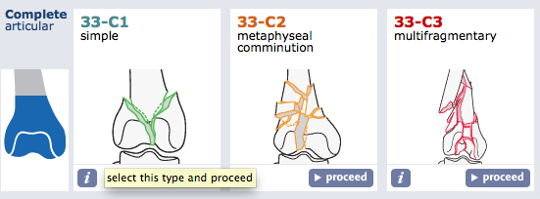
Indicación idónea
Introducción
Clasificación
Clavos
Placas
Otras técnicas
Conclusiones
Fracturas articulares complejas
Notes:
Aunque se pueden utilizar en todas las fracturas, la indicación idónea son las fracturas articulares complejas, en las que hay que reconstruir la articulación y solidarizarlas con la diáfisis. La reconstrucción será imposible si además de la fractura le añadimos la entrada del clavo.

Slide 24
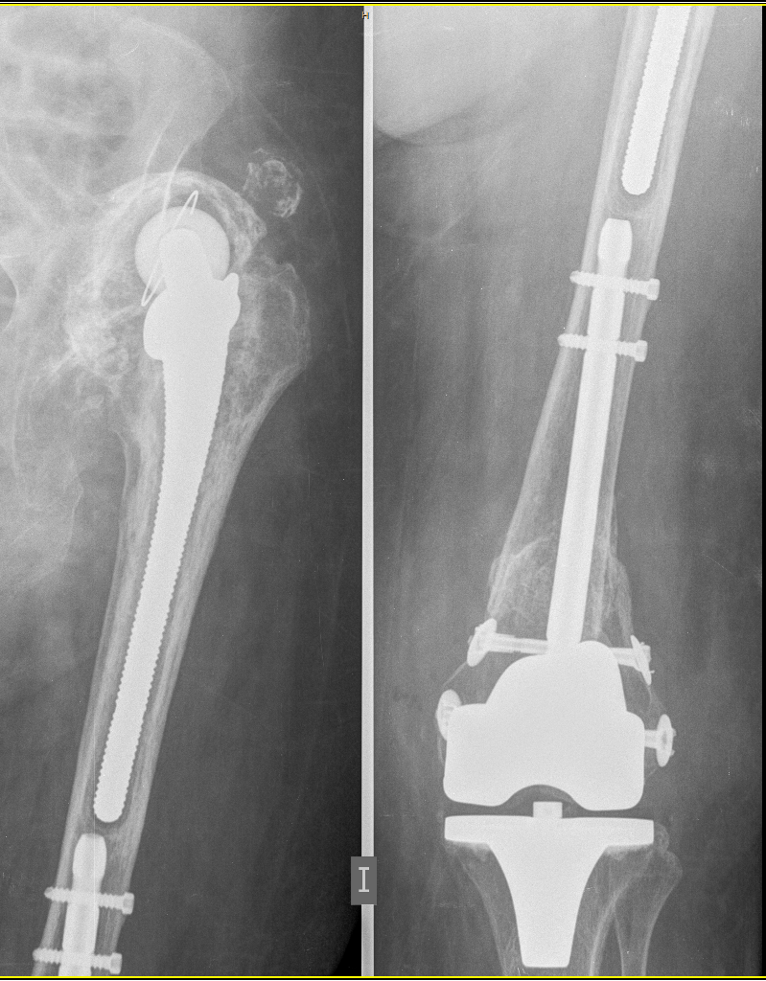
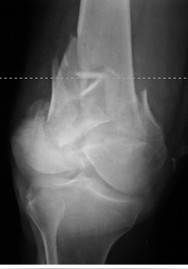
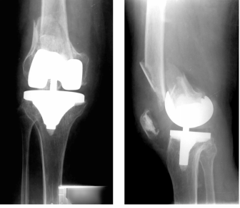
Otras indicaciones
Introducción
Clasificación
Clavos
Placas
Otras técnicas
Conclusiones
Segmento condíleo corto para EM
Fracturas periprotésicas con “cajón cerrado”
Portador de PTC o clavos anterógrados
(overlaping)
Notes:
Otras indicaciones…, para evitar puntos de estrés como en este caso…

Slide 25
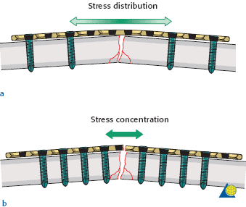
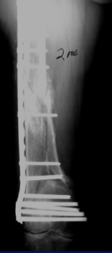
Introducción
Clasificación
Clavos
Placas
Otras técnicas
Conclusiones
“…Longitud de trabajo…”
Notes:
Si se utilizan placas, debemos pensar en el concepto de fijación biológica, con longitud de trabajo larga, para disminuir el estrés sobre el implante y evitar la rotura.

Slide 26
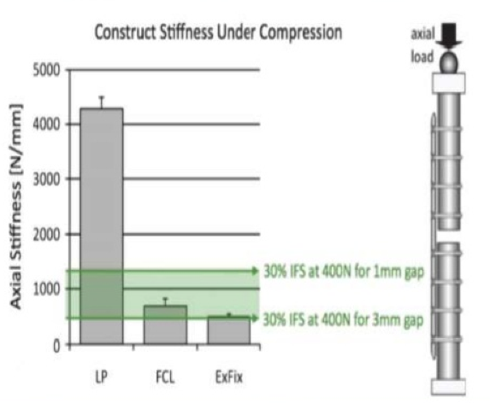
Introducción
Clasificación
Clavos
Placas
Otras técnicas
Conclusiones
Objetivo: disminuir la rigidez del implante
Notes:
Y aunque no está popularizado su uso, os muestro la última tendencia en placas: los tornillos de fijación a la cortical distal. Es un curso básico, y lo que pretendo es que conozcáis que existen, no que lleguéis a dominar el concepto. Ya lo haréis si realmente llegan al mercado de forma mayoritaria.

Slide 27
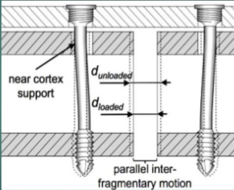
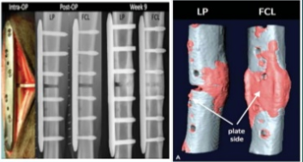
Introducción
Clasificación
Clavos
Placas
Otras técnicas
Conclusiones
Objetivo: disminuir la rigidez del implante
Notes:
Funciona mediante deformación de los tornillos, favoreciendo la compresión del foco que estimula la consolidación.

Slide 28
Introducción
Clasificación
Clavos
Placas
Otras técnicas
Conclusiones
Otras técnicas
Notes:
Pero hay más posibilidades que tenemos que tener en nuestro arsenal terapéutico…

Slide 29
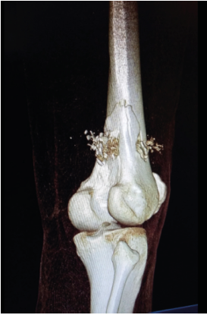
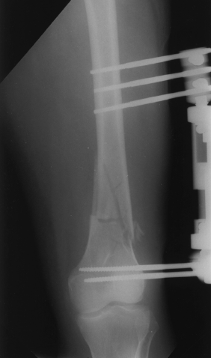
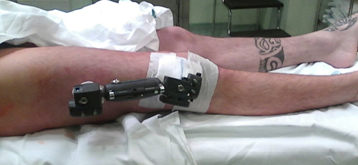
Fijación externa
Fracturas abiertas
Foco cerrado Tscherne C2-C3
Tratamiento secuencial
Control de daños
Introducción
Clasificación
Clavos
Placas
Otras técnicas
Conclusiones
Notes:
El uso de la fijación externa estará indicada cuando hay una lesión importante de partes blandas. En estas fracturas lo lógico es que se utilicen de forma temporal en un control de daños, en el tratamiento secuencial: osteotaxis-periodo ventana-síntesis definitiva. Pero en ocasiones pueden ser definitivos.

Slide 30
Tracciones
Poco estable
Temporal
Introducción
Clasificación
Clavos
Placas
Otras técnicas
Conclusiones
Notes:
Las tracciones de pueden usar de forma temporal hasta la llegada a Q, porque son poco estables. Están perdiendo valor frente a la FE en el control de daños.

Slide 31
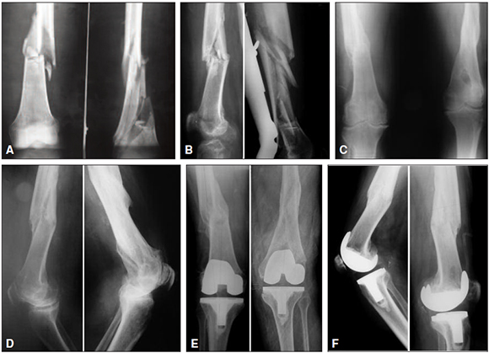
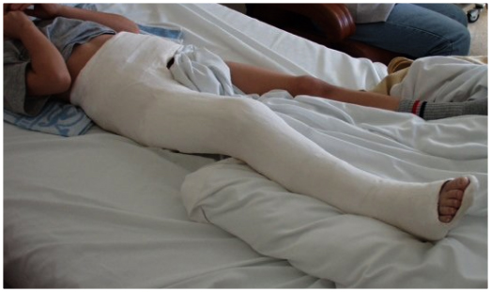
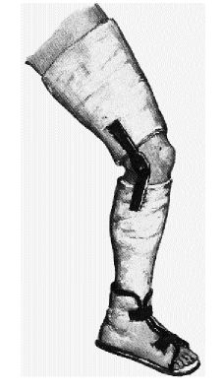
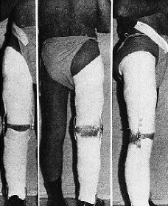
Tratamiento conservador
Introducción
Clasificación
Clavos
Placas
Otras técnicas
Conclusiones
- Yeso suro-pédico 6-10 semanas.
- Seguimiento riguroso
- Frecuentes complicaciones: desplazamientos
secundarios, callos viciosos, rigidez articular,
incongruencia articular
Notes:
Y no olvidéis los yesos, que en ocasiones pueden utilizarse de forma secundaria, fuera del entorno pediátrico, en el que sí se utilizan con frecuencia, claro.
A veces la naturaleza nos sorprende y pueden conseguirse resultados correctos como éstos.

Slide 32
Introducción
Clasificación
Clavos
Placas
Otras técnicas
Conclusiones
Enclavado
centromedular
Notes:
EnPero el tema de hoy son los clavos endomedulares

Slide 33
4- Clavo femoral anterógrado: indicaciones en este segmento óseo
6- Clavo retrógado :
a- indicaciones
b- indicación límite
c- técnica básica:
- reducción
- abordaje retrógrado
- fresado
- bloqueos
- ¿hasta dónde?
d- trucos y tretas
Técnica:
Entrada correcta
Longitud ajustada a distal
Encerrojado mútliple distal al itsmo
Introducción
Clasificación
Clavos
Placas
Otras técnicas
Conclusiones
Clavo anterógrado
Notes:
La técnica ya nos la han explicado perfectamente. Tal vez en este segmento óseo hay que ser exquisitos en la longitud y en el encerrojado distal, que debería ser múltiple para eliminar en lo posible las fuerza de cizallamiento en el foco.

Slide 34
Clavo retrógrado
5- Clavo femoral anterógrado: indicaciones
5- Clavo retrógado :
a- indicaciones
b- indicación límite
c- técnica básica:
- reducción
- abordaje retrógrado
- fresado
- bloqueos
- ¿hasta dónde?
d- trucos y tretas
Introducción
Clasificación
Clavos
Placas
Otras técnicas
Conclusiones
Notes:
Las indicaciones más precisas para el clavo retrógrado serán las fracturas del grupo 33, excepto

Slide 35
Clavo retrógrado
5- Clavo femoral anterógrado: indicaciones
5- Clavo retrógado :
a- indicaciones
b- indicación límite
c- técnica básica:
- reducción
- abordaje retrógrado
- fresado
- bloqueos
- ¿hasta dónde?
d- trucos y tretas
Introducción
Clasificación
Clavos
Placas
Otras técnicas
Conclusiones
33***
Fracturas de 1/3 medio y distal de fémur
Fracturas de rotula ipsilaterales
Fracturas ipsilaterales de tibia
Obesidad
Embarazo
Fracturas de pelvis o cotillo ipsilaterales
Notes:
Las indicaciones más precisas para el clavo retrógrado serán las fracturas del grupo 33, sobre todo si hay afectación ipsilateral en rotula, tibia o pelvis

Slide 36
5- Clavo femoral anterógrado: indicaciones
5- Clavo retrógado :
a- indicaciones
b- indicación límite
c- técnica básica:
- reducción
- abordaje retrógrado
- fresado
- bloqueos
- ¿hasta dónde?
d- trucos y tretas
Rodilla flotante
Introducción
Clasificación
Clavos
Placas
Otras técnicas
Conclusiones
Fracturas de 1/3 medio y distal de fémur
Fracturas de rotula ipsilaterales
Fracturas ipsilaterales de tibia
Obesidad
Embarazo
Fracturas de pelvis o cotillo ipsilaterales
Notes:
Otra indicación idónea sería la rodilla flotante: un solo abordaje para todas las técnicas

Slide 37
5- Clavo femoral anterógrado: indicaciones
5- Clavo retrógado :
a- indicaciones
b- indicación límite
c- técnica básica:
- reducción
- abordaje retrógrado
- fresado
- bloqueos
- ¿hasta dónde?
d- trucos y tretas
Rótula asociada
Introducción
Clasificación
Clavos
Placas
Otras técnicas
Conclusiones
Fracturas de 1/3 medio y distal de fémur
Fracturas de rotula ipsilaterales
Fracturas ipsilaterales de tibia
Obesidad
Embarazo
Fracturas de pelvis o cotillo ipsilaterales
Notes:
Otra indicación idónea sería la rodilla flotante: un solo abordaje para todas las técnicas

Slide 38
5- Clavo femoral anterógrado: indicaciones
5- Clavo retrógado :
a- indicaciones
b- indicación límite
c- técnica básica:
- reducción
- abordaje retrógrado
- fresado
- bloqueos
- ¿hasta dónde?
d- trucos y tretas
Periprotésicas
Introducción
Clasificación
Clavos
Placas
Otras técnicas
Conclusiones
Anterógrado
Notes:
Y en cuanto a las periprotésicas, siguiendo las ideas de Su, los clavos estarían indicados en las fracturas que comienzan proximales al escudo anterior de la prótesis. Las más proximales podrían tratarse con un anterógrado

Slide 39
5- Clavo femoral anterógrado: indicaciones
5- Clavo retrógado :
a- indicaciones
b- indicación límite
c- técnica básica:
- reducción
- abordaje retrógrado
- fresado
- bloqueos
- ¿hasta dónde?
d- trucos y tretas
Introducción
Clasificación
Clavos
Placas
Otras técnicas
Conclusiones
33C2*
Fr articulares simples
Notes:
La indicación límite sería la fractura de trazo articular simple, con mayor o menor grado de conminución proximal, en las que hay que reconstruir todo el macizo condilar y solidarizarlo con la diáfisis.

Slide 40
5- Clavo femoral anterógrado: indicaciones
5- Clavo retrógado :
a- indicaciones
b- indicación límite
c- técnica básica:
- reducción
- abordaje retrógrado
- fresado
- bloqueos
- ¿hasta dónde?
d- trucos y tretas
Introducción
Clasificación
Clavos
Placas
Otras técnicas
Conclusiones
Colocación del paciente
Notes:
Dentro de la técnica básica, la colocación del paciente será con la rodilla flexionada a casi 90º, con o sin tracción tibial, para relajar el tríceps sural.
Habrá que realizar una primera reducción manual, y si no se consigue, no pasa nada: cambiamos a reducción abierta.

Slide 41
5- Clavo femoral anterógrado: indicaciones
5- Clavo retrógado :
a- indicaciones
b- indicación límite
c- técnica básica:
- reducción
- abordaje retrógrado
- fresado
- bloqueos
- ¿hasta dónde?
d- trucos y tretas
Introducción
Clasificación
Clavos
Placas
Otras técnicas
Conclusiones
Notes:
El punto de entrada tienen que ser lo suficientemente anterior para no provocar reducciones en flexión, que puedan ser definitivas.
A veces tendremos que utilizar algún instrumental tipo “espada” para reducir el trazo diafisario.

Slide 42
5- Clavo femoral anterógrado: indicaciones
5- Clavo retrógado :
a- indicaciones
b- indicación límite
c- técnica básica:
- reducción
- abordaje retrógrado
- fresado
- bloqueos
- ¿hasta dónde?
d- trucos y tretas
Fresado protegido
Introducción
Clasificación
Clavos
Placas
Otras técnicas
Conclusiones
Necesario
Guiado
Baja velocidad
Notes:
Ya nos explicaron ayer los trucos y principios de un buen fresado.

Slide 43
5- Clavo femoral anterógrado
5- Clavo retrógado :
a- indicaciones
b- indicación límite
c- técnica básica:
- reducción
- abordaje retrógrado
- fresado
- bloqueos
- ¿hasta dónde?
d- trucos y tretas
Clavo lo más largo posible
- Evita efecto parabrisas
- Aumento longitud trabajo (micromovimientos)
Disminuye stress en flexión
Doble cerrojo proximal
Introducción
Clasificación
Clavos
Placas
Otras técnicas
Conclusiones
Notes:
Y lo que se está comprobando en la literatura es la recomendación de clavos lo más largos posibles, hasta el trocánter menor. Así evitamos el efecto de estrés en la punta de clavo, con la posibilidad de fracturas periimplante.

Slide 44
5- Clavo femoral anterógrado
5- Clavo retrógado :
a- indicaciones
b- indicación límite
c- técnica básica:
- reducción
- abordaje retrógrado
- fresado
- bloqueos
- ¿hasta dónde?
d- trucos y tretas
Cerrojos distales
Introducción
Clasificación
Clavos
Placas
Otras técnicas
Conclusiones
Notes:
En cada situación tendremos que utilizar los cerrojos más adecuados, ya sean bulones para compresión interfragmentaria en los trazos intercondíleos, o tornillos sueltos para mejorar la estabilidad rotacional en el fragmento distal.

Slide 45
5- Clavo femoral anterógrado
5- Clavo retrógado :
a- indicaciones
b- indicación límite
c- técnica básica:
- reducción
- abordaje retrógrado
- fresado
- bloqueos
- ¿hasta dónde?
d- trucos y tretas
Aumentación con cemento
Introducción
Clasificación
Clavos
Placas
Otras técnicas
Conclusiones
Notes:
En algunas ocasiones, en huesos muy poróticos o con defectos óseos, y si hay que asegurar una única intervención, o en infecciones, se puede usar la técnica de aumentación con cemento, generalmente con ATB (yo no la he usado todavía, pero nunca se sabe)

Slide 46
5- Clavo femoral anterógrado
5- Clavo retrógado :
a- indicaciones
b- indicación límite
c- técnica básica:
- reducción
- abordaje retrógrado
- fresado
- bloqueos
- ¿hasta dónde?
d- trucos y tretas
Aumentación con cerclajes
Introducción
Clasificación
Clavos
Placas
Otras técnicas
Conclusiones
¿¿Exceso de rigidez
en el foco??
Notes:
También podemos aumentar la estabilidad de la fractura con cerclajes, pero podría aumentar en exceso la rigidez en el foco de fractura, también descrito en el mismo artículo de Kim y colaboradores, en Corea. Tal vez esté indicado para aproximar fragmentos muy separados, sin comprometer la elasticidad del implante.

Slide 47
5- Clavo femoral anterógrado
5- Clavo retrógado :
a- indicaciones
b- indicación límite
c- técnica básica:
- reducción
- abordaje retrógrado
- fresado
- bloqueos
- ¿hasta dónde?
d- trucos y tretas
Tornillos de Poller
Introducción
Clasificación
Clavos
Placas
Otras técnicas
Conclusiones
Notes:
Debido al desplazamiento de los fragmentos, hay ocasiones que la reducción externa no es suficiente.
Para asegurarnos la correcta alineación con el clavo, Poller diseño la utilización de tornillos guía, sobre todo en la concavidad de la fractura, para obligar al clavo a ocupar el espacio adecuado y mantener la reducción.

Slide 48
Introducción
Clasificación
Clavos
Placas
Otras técnicas
Conclusiones
Notes:
Estos tornillos has sido ampliamente estudiados y nos los comentaron ayer.

Slide 49
Complicaciones
Introducción
Clasificación
Clavos
Placas
Otras técnicas
Conclusiones
Retardo-pseudoartrosis
Infección material – osteomielitis
Consolidación viciosa
Seudoartrosis infectada de fémur con gran defecto óseo
Guillermo Parra Sánchez y cols
HOSPITAL UNIVERSITARIO 12 DE OCTUBRE. Madrid (MADRID)
Notes:
También existen complicaciones, como nos han explicado en las charlas de ayer. En esta localización, las más frecuentes son:
el retardo de consolidación, con o sin rotura de implante, que nos puede obligar a cambios de síntesis con injerto óseo
La infección y osteomielitis, como en este caso presentado en la SECOT, donde la resección masiva obligó a un espaciador y después injerto vascularizado de peroné.
La mala alineación, que a veces requiere osteotomías de realineación con fijadores o placas.

Slide 50
para llevar a casa …
Notes:
…cada uno con sus peculiaridades, pero los tenéis que dominar

Slide 51
para llevar a casa …
1- El clavo endomedular es un sistema adecuado para el tratamiento de las fracturas distales de fémur, anterógrado o retrógrado.
Notes:
…cada uno con sus peculiaridades, pero los tenéis que dominar

Slide 52
para llevar a casa …
2- Otros sistemas (placas, osteotaxis…)
también pueden serlo.
Notes:
Otros sitemas también sirven

Slide 53
para llevar a casa …
3- Hay que realizar correctamente la técnica, apoyándose en recursos mecánicos
(Poller, tracción esquelética, cerrojos múltiples…)
Notes:
…

